Slide 1







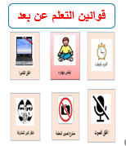


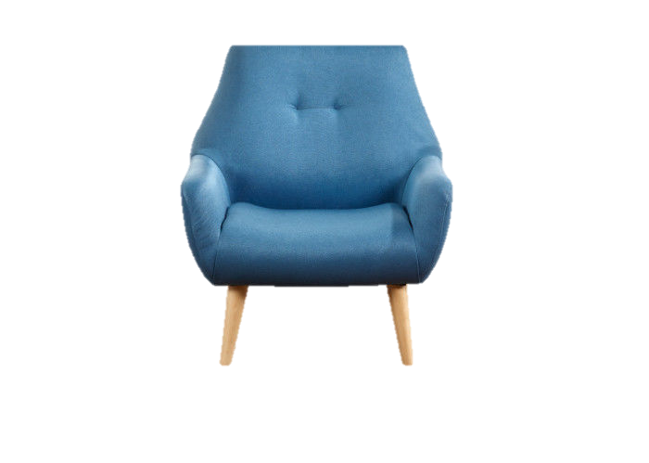
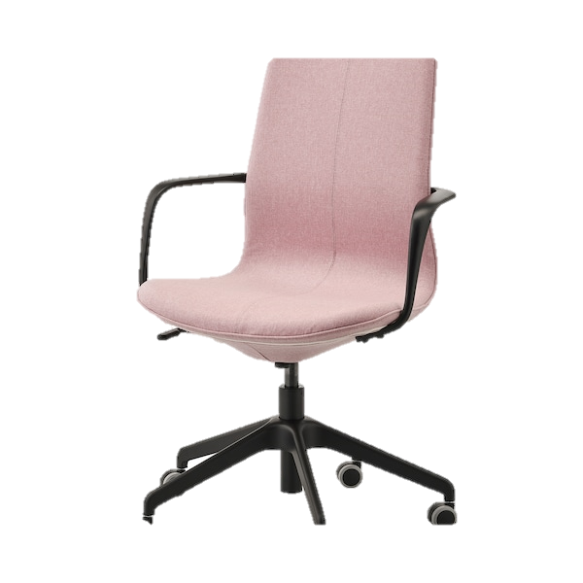
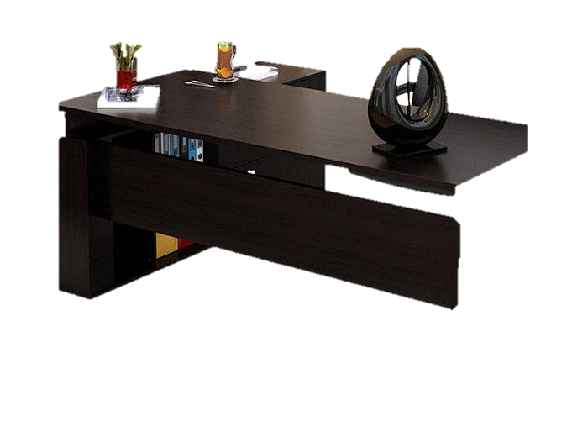


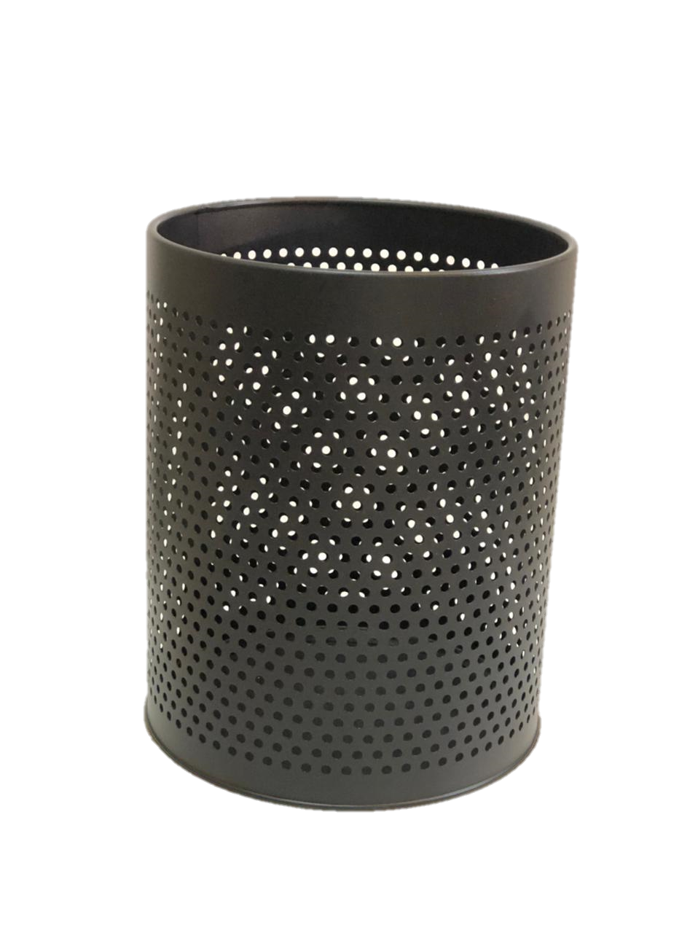
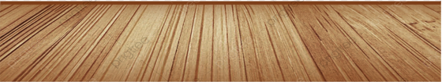

بسم الله الرحمن الرحيم

Slide 2



بسم الله الرحمن الرحيم
السطر الإملائي
اليوم:
التاريخ: / 2 / 1443هـ
الصف : الثالث
الجمع عملية إبدالية.
ص 63

Slide 3
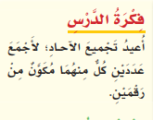



بسم الله الرحمن الرحيم
عنوان الدرس:
الصفحات: 63 ، 64 ، 65
الواجب السابق
مسألة اليوم:
كان لدى أمونة 20 ريالاً في حصالتها، ثم أعطاها والدها 9 ريالات، كم ريالاً أصبح الآن لدى أمونة؟
20+9=29 ريالاً
ص 63

Slide 4
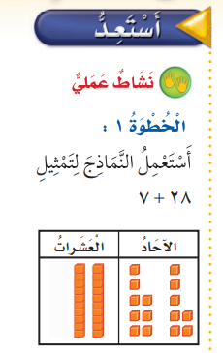
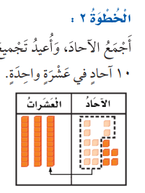

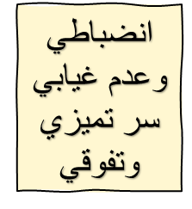
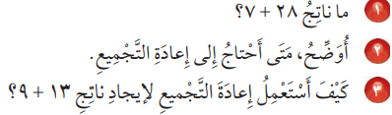
عنوان الدرس:
ما جمع كلمة رقمين؟
أرقام
35
إذا كان المجموع أكبر من 9
ص 63
أعيد تجميع الآحاد من 11 إلى 1 آحاد و 1 عشرات

Slide 5

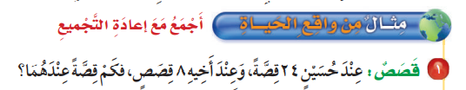
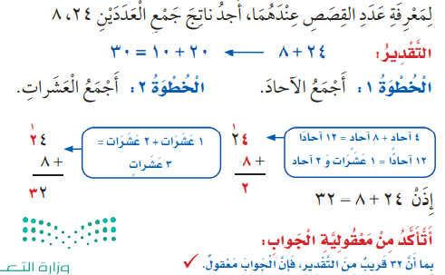
ص 63

Slide 6
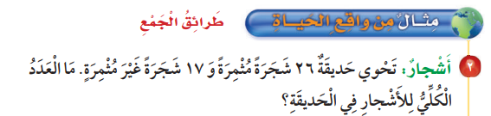
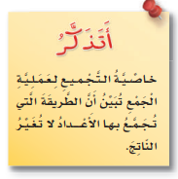
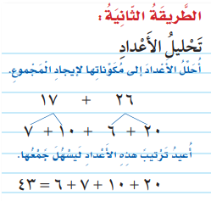
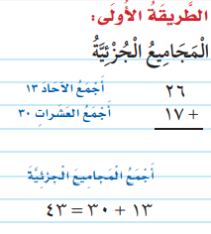

ص64

Slide 7

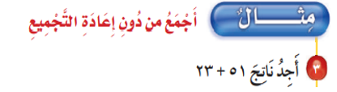


ص64

Slide 8


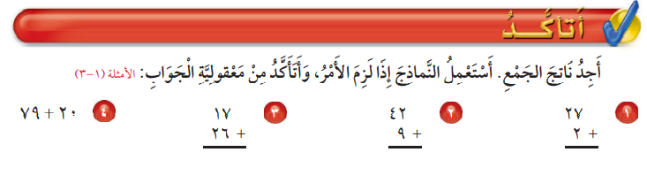
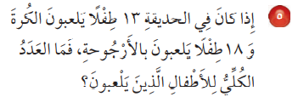
أتأكـــــد:
1
1
99
43
51
29
العدد الكلي للأطفال:
13 + 18 =31 طفل
ص 64

Slide 9


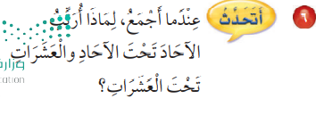

سؤال:
ليسهل الجمع ويكون الناتج صحيح.
ص 64

Slide 10
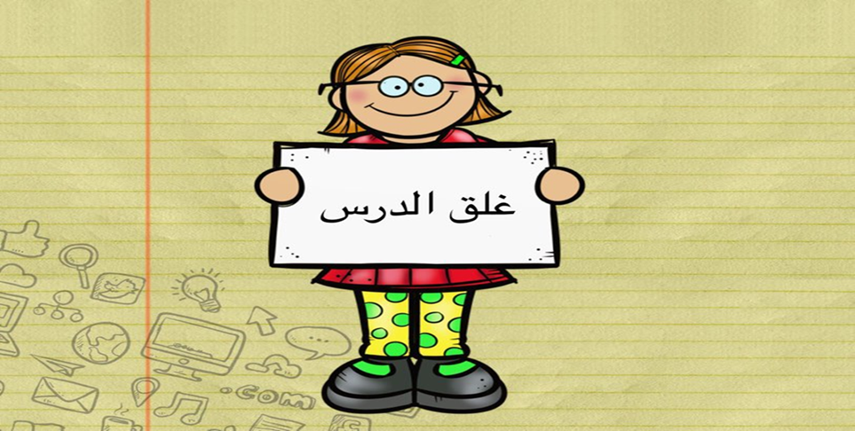

إستراتيجية اتصل تصل

Slide 11
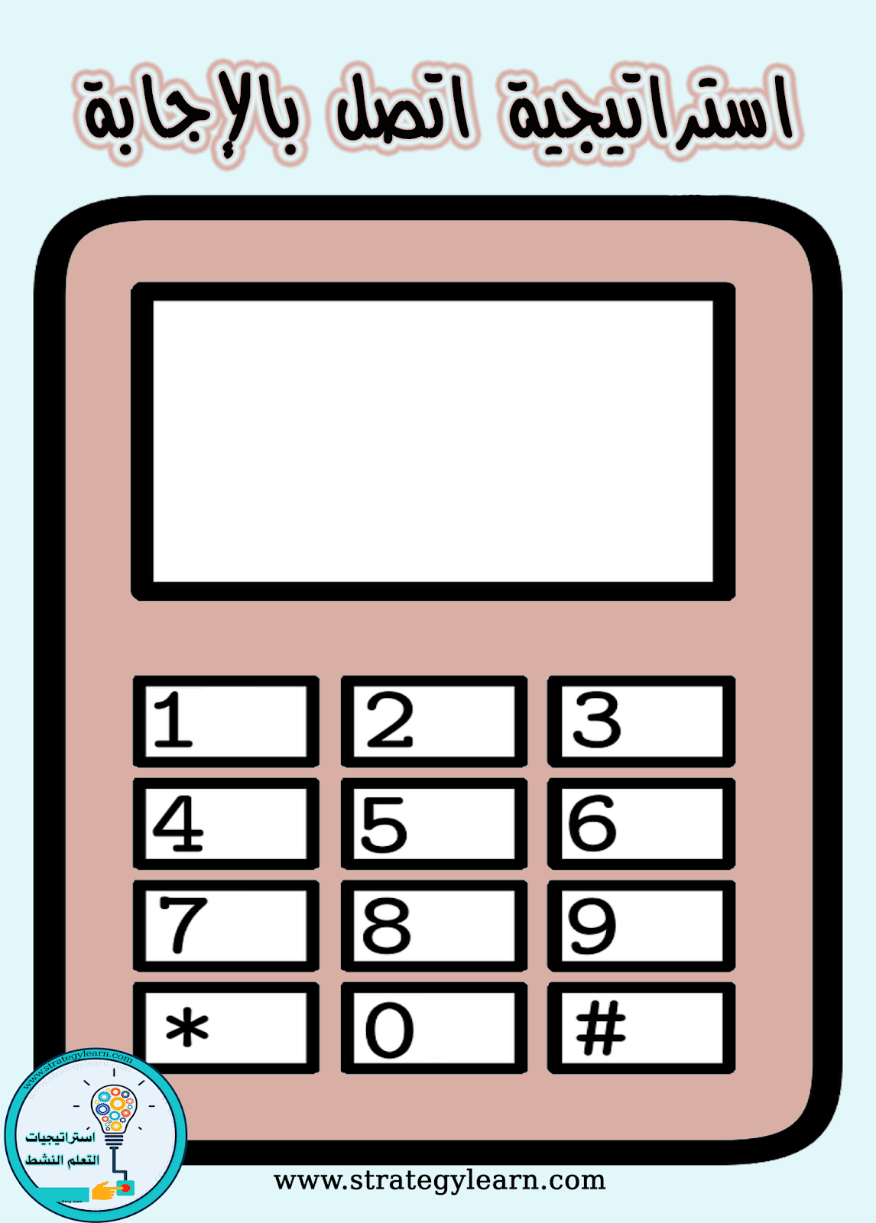

ما هي العملية العكسية لعملية الجمع؟
الطرح
92831
1
ر
ل
س
و
ب
ي
ط
ح
ق

Slide 12


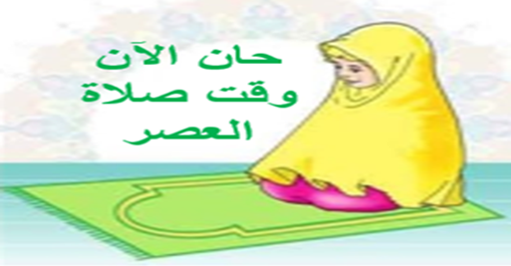

حل التكليفات المنزلية على
منصة مدرستي وتدرب ص 65 والإستفادة من قناة عين وإرفاق المطوية فريق التيمز.

